Slide 1

9º Ano
História

Slide 2
Leia o texto.
Texto I
Constituição Federal de 1988: história, importância e direitos
Promulgada em 5 de outubro de 1988, a Constituição Federal, também chamada de Constituição cidadã, foi um marco essencial no processo de redemocratização do país após 21 anos de ditadura militar (1964-1985) e, é o pilar do ordenamento jurídico brasileiro. É ela que rege todo o ordenamento jurídico brasileiro, sendo a sétima desde a independência do Brasil em 1822, e a sexta desde que o país se tornou uma República.
A Constituição de 1988, é tida como uma das mais avançadas do mundo no âmbito das garantias individuais, uma vez que trouxe para o povo brasileiro diversos direitos e garantias.
Contexto Histórico
A partir do governo de Ernesto Geisel (1974-1979, a ditadura começava a se desgastar, com o fim do “milagre” econômico e as pressões da sociedade civil por liberdade e direitos políticos.

Slide 3
Foi nesse contexto que o governo optou por promover a abertura política, nas palavras de Geisel, ‘distensão lenta, gradual e segura”. O que foi considerado uma estratégia para que o regime sobrevivesse.
Desse modo, a repressão diminuiu, os atos institucionais foram suspensos, houve anistia a presos e exilados políticos, o movimento estudantil se reorganizou e novos partidos foram criados. Em meio a liberação de novos partidos, os que apoiavam o governo, antiga ARENA, permaneceram unidos como PDS (Partido Democrático Social). A oposição do MDB, fragmentou-se em outros partidos, como o PDT (Partido Democrático Brasileiro), PMDB (Partido do Movimento Democrático Brasileiro) e PT (Partido dos Trabalhadores).
Em 1984, o deputado Dante de Oliveira apresentou projeto de emenda constitucional para instituir eleições diretas para presidente, o que passou a unificar a oposição. Embora o projeto não tenha sido aprovado, cresceu o movimento.
Mesmo com a pressão popular, as eleições para presidente de 1985 foram indiretas, mas houve um grande apoio da opinião pública pela candidatura de Tancredo Neves, que acabou sendo eleito. Porém, ficou doente logo após a posse, vindo a falecer em abril de 1985, assumindo a presidência seu vice José Sarney.

Slide 4



Slide 5
A Assembleia Constituinte e Cidadã: o berço da Constituição Federal
Em 1986, houve eleições para o Congresso Nacional de deputados e senadores, onde os 559 eleitos formaram a Assembleia Constituinte, que elaborou a nova Constituição entre 1987 e 1988.
A maioria dos constituintes eram de partidos do chamado centro democrático. O presidente foi o deputado Ulysses Guimarães, do PMDB. Entre os constituintes estavam também os então futuros presidentes Fernando Henrique Cardoso e Luiz Inácio Lula da Silva.
O resultado de mais de 19 meses de Assembleia foi a Constituição Federal de 1988, apelidada de Cidadã. É uma das mais extensas constituições já escritas.
Ainda assim, a Constituição é considerada incompleta, pois diversos dispositivos dependem de regulamentação para que possam ser efetivamente aplicados. Essas disposições, conhecidas como normas programáticas, estabelecem diretrizes e objetivos que necessitam de leis complementares ou ordinárias para sua implementação. Entre os principais exemplos, destacam-se:
Reforma tributária: prevista na Constituição, mas ainda não foi plenamente regulamentada;
Direitos sociais: alguns dispositivos, como os relacionados ao direito à moradia e ao transporte, ainda carecem de regulamentação plena para garantir sua efetivação;
Segurança pública: a Constituição prevê um sistema de segurança pública que não foi completamente estruturado.

Slide 6
Alguns Críticos liberais a considera excessivamente nacionalista e intervencionista. Por outro lado, a Constituição cidadã, exaltada por intelectuais como Ulysses Guimarães, é vista como peça chave para consolidar a democracia e os direitos sociais no Brasil.
Conquistas da Constituição de 1988
A Constituição de 1988 Trouxe várias garantias para a população e, é graças a essa diversidade de direitos e garantias que ela recebeu o nome de Constituição Cidadã.
Veja alguns direitos garantidos na Constituição de 88:
Voto secreto e direto de valor igual para todos.
Jornada de trabalho de 8h diárias 44h semanais, 13º salário e proibição de trabalho noturno ou perigoso para menores de 18 anos.
Que todos têm direito ao meio ambiente ecologicamente equilibrado.
Direito à educação pública, gratuita e universal.
Direito à saúde pública e gratuita com a criação do SUS.
Direito à igualdade no Artigo 5º, que declara “todos são iguais perante a lei”. Ninguém pode ser discriminado por sua cor, gênero, religião ou orientação sexual.

Slide 7
Direito à moradia.
Direito à liberdade religiosa.
Direito ao lazer.
Direito às populações indígena e quilombolas, que lhes permitiu a posse de terras que ocupavam.
O fim da censura dos meios de comunicação.
Liberdade de expressão.
Direitos das crianças e adolescentes.
O racismo se tornou crime inafiançável.
Tornou a Tortura crime grave, inafiançável, graça ou anistia.
Apesar de ter sofrido mais de 100 alterações com emendas constitucionais nas últimas décadas, alguns temas importantes estabelecidos em diferentes áreas, seguem como valiosas conquistas.

Slide 8
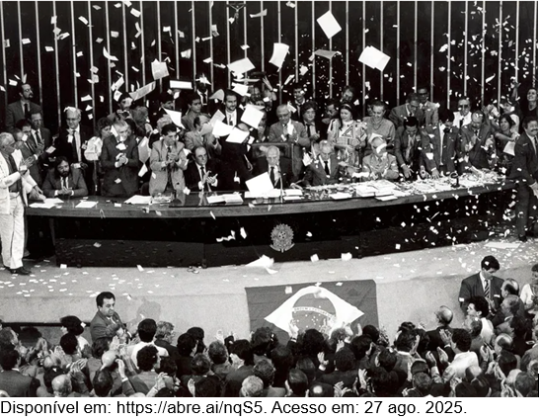
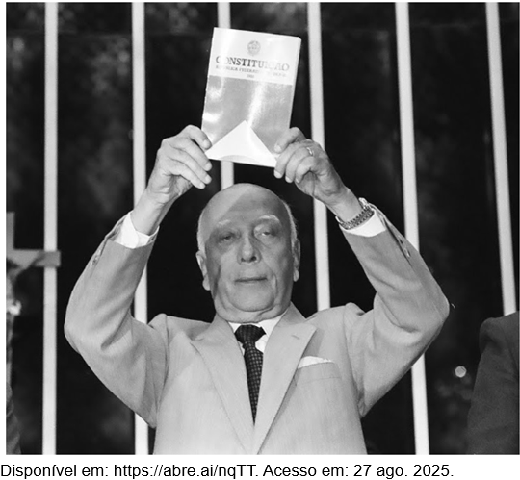
Imagem da sessão solene realizada na Câmara dos Deputados, em Brasília, para a promulgação da Constituição de 1988 – ao centro, o presidente da Assembleia Constituinte e deputado federal, Ulysses Guimarães.
Imagem que entrou para história do Brasil: o então presidente da Assembleia Nacional Constituinte e deputado federal, Ulysses Guimarães, ergueu para o alto uma edição da nova Constituição brasileira ao promulgá-la no dia 5 de outubro de 1988 em Brasília.
Texto de Júlia Gonçalves e Marília Resende. Adaptado.
Disponível em: https://abre.ai/syP1. Acesso em: 26 ago. 2026.

Slide 9
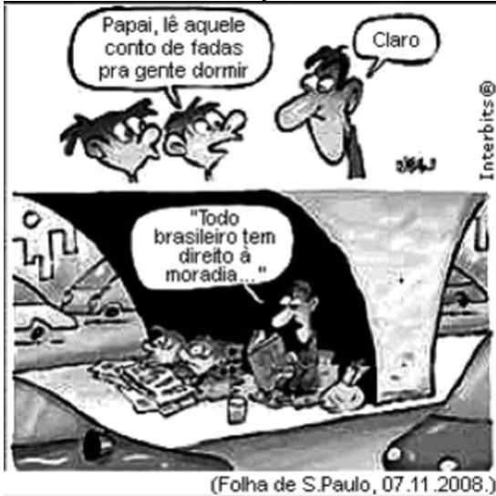
ATIVIDADES
1. Explique o contexto histórico que levou à elaboração da Constituição de 1988, identificando de que forma ela buscou romper com a experiência da ditadura militar.
2. A Constituição de 88 ficou conhecida como “Constituição Cidadã”. Justifique essa denominação, trazendo exemplos de direitos incorporados ao texto constitucional.
3. (Colégio QI - Adaptada).
O quadrinho faz uma crítica de um direito social contemplado na Constituição brasileira, que é a garantia de
(A) liberdade de manifestar o pensamento.
(B) voto secreto e direto de valor igual para todos.
(C) acesso à educação, saúde, trabalho e moradia.
(D) igualdade entre homens e mulheres em direitos e obrigações.

Slide 10
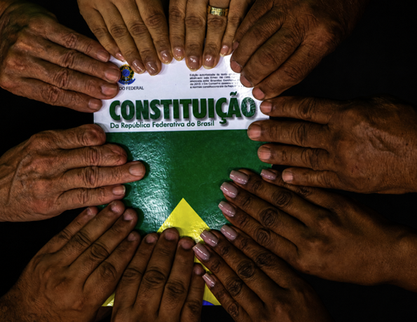
Leia o texto
Texto II
A Carta Magna promulgada em 5 de outubro de 1988 marcou o reestabelecimento da democracia no Brasil e a transição para um Estado Democrático de Direito. O apelido “Constituição Cidadã, cunhado pelo então deputado Ulysses Guimarães durante a cerimônia de promulgação, reflete o protagonismo da sociedade civil no processo constituinte e a centralidade dada aos diretos fundamentais e à dignidade da pessoa humana.
A alcunha deriva de características marcantes do processo de elaboração e do próprio texto constitucional:
Participação Popular: A Assembleia Nacional Constituinte abriu espaço para emendas populares, garantindo que movimentos sociais, sindicatos e organizações civis levassem reivindicações históricas diretamente ao texto.

Slide 11
Ampliação de Garantias e Direitos: A Carta priorizou os direitos civis e políticos (como a restauração do voto direto e da liberdade de expressão) e elevou os direitos sociais (saúde, educação, moradia, trabalho, previdência e assistência social) ao nível de garantias fundamentais.
Criação de Redes de Proteção: Estabeleceu a base jurídica para a criação do Sistema Único de Saúde (SUS) e do Sistema Único de Assistência Social (SUAS), universalizando serviços essenciais a toda a população.
Desafios atuais na efetivação dos direitos
Apesar da amplitude do texto de 1988, a distância entre a norma formal e a realidade material permanece expressiva.
Três desafios centrais impedem a plena efetivação desses direitos:
1. Desigualdade Socioeconômica e Ausência de Regulamentação: A garantia legal do artigo 6º (direitos sociais) esbarra em restrições orçamentárias e no subfinanciamento de serviços públicos essenciais. Além disso, dispositivos constitucionais ainda dependem de leis complementares ou políticas públicas contínuas para se tornarem efetivos.
2. Violência e Fragilidade dos Direitos Civis: Garantias como a inviolabilidade do lar, a integridade física e o devido processo legal sofrem graves violações cotidianas, atingindo de forma desproporcional populações periféricas, negros e povos originários.
3. Instabilidade Política e Ataques Democráticos: A preservação dos direitos fundamentais exige instituições sólidas. O avanço da desinformação, a polarização extrema e as recorrentes ameaças às regras do jogo democrático demandam vigilância constante para evitar o retrocesso social e institucional.
Texto elaborado para fins didáticos.
Fontes: CARVALHO, José Murilo de. Cidadania no Brasil: o longo caminho. Rio de Janeiro: Civilização Brasileira, 2001.
https://abre.ai/szmT. Acesso em: 28 ago. 2026.

Slide 12



ATIVIDADES
4. De que maneira a participação popular durante a Assembleia Nacional Constituinte contribuiu para que a Carta de 1988 recebesse a alcunha de "Constituição Cidadã"?
5. O texto mostra que existe uma diferença entre os direitos garantidos pela Constituição e o que acontece na vida das pessoas. Explique como a desigualdade social e a falta de recursos financeiros podem dificultar o acesso da população a direitos como saúde, educação, moradia e segurança.
6. Na sua opinião, como a sociedade e as instituições democráticas podem ajudar a proteger os direitos garantidos pela Constituição, principalmente em momentos de crises políticas ou sociais?
Sugestões de Filmes para contextualização com o período estudado e para contribuir com o Tema:
1. Democracia em Preto e Branco
2. Democracia em Vertigem

Slide 13

Leia o texto
Texto III
História do Césio-137 em Goiânia
Setembro de 1987
Em setembro de 1987 aconteceu o acidente com o Césio-137 em Goiânia. O manuseio indevido de um aparelho de radioterapia abandonado, onde funcionava o Instituto Goiano de Radioterapia, gerou um acidente que envolveu direta e indiretamente centenas de pessoas.
Com a violação do equipamento, foram espalhados no meio ambiente vários fragmentos na forma de pó azul brilhante, provocando a contaminação de diversos locais, especificamente naqueles onde houve manipulação do material e para onde foram levadas as várias partes do aparelho de radioterapia.
Por conter chumbo, material de relativo valor financeiro, a fonte foi vendida para um depósito de ferro-velho, cujo dono a repassou a outros dois depósitos, além de distribuir os fragmentos do material radioativo a parentes e amigos que por sua vez os levaram para suas casas.

Slide 14

As pessoas que tiveram contato com o material radioativo – contato direto na pele (contaminação externa), inalação, ingestão, absorção por penetração através de lesões do tipo queimadura na pele. Algumas delas buscaram assistência médica em hospitais locais até que a esposa do dono do depósito de ferro-velho, suspeitando que aquele material tivesse relação com o mal-estar que se abateu sobre sua família, levou a peça para a Divisão de Vigilância Sanitária da Secretaria Estadual de Saúde, onde finalmente o material foi identificado como radioativo. Devido às características do acidente de Goiânia, as vias potenciais de exposição da população à radiação foram: inalação de material ressuspenso, ingestão de frutas, verduras e irradiação externa devido ao material depositado no ambiente.

Slide 15
A fonte radioativa foi removida e manipulada indevidamente no dia 13 de setembro, porém o acidente radioativo só foi identificado como tal no dia 29 do mesmo mês, quando foi feita a comunicação à Comissão Nacional de Energia Nuclear – CNEN, que notificou a Agência Internacional de Energia Atômica – AIEA. Foi acionado um plano de emergência do qual participaram CNEN, Furnas Centrais Elétricas S/A – FURNAS, Empresas Nucleares Brasileiras S/A – NUCLEBRÁS, DEFESA CIVIL, ala de emergência nuclear do Hospital Naval Marcílio Dias – HNMD, Secretaria Estadual de Saúde de Goiás – SES/GO, Hospital Geral de Goiânia –HGG, Hospital de Doenças Tropicais – HDT, além de outras instituições locais, nacionais e internacionais que se incorporaram ou auxiliaram a “Operação Césio-137”.

Slide 16
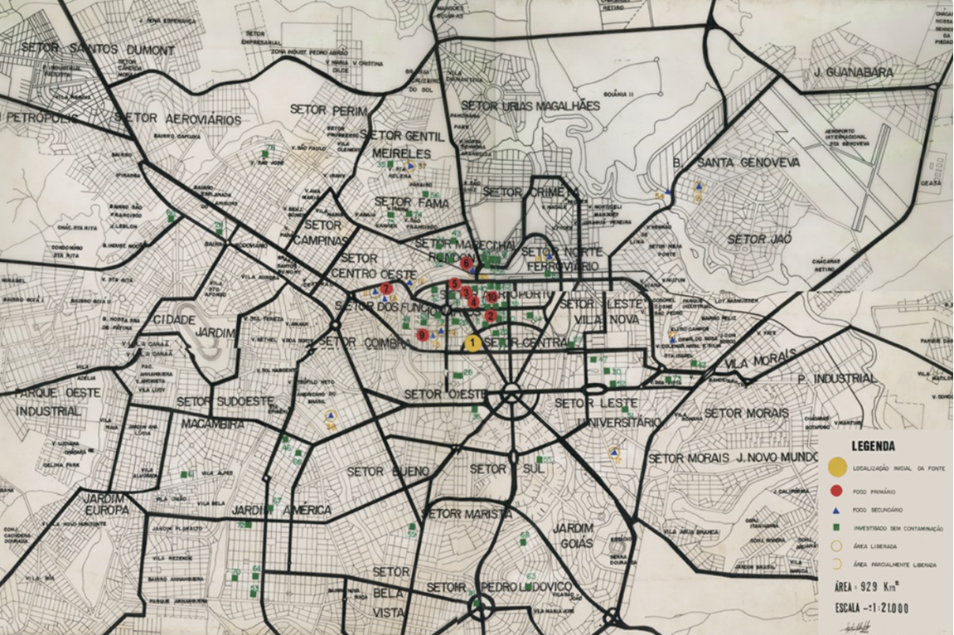
Focos da Contaminação

Slide 17
Foram identificados e isolados sete focos principais, onde houve a contaminação de pessoas e do ambiente e onde havia altas taxas de exposição. No total, foram monitoradas 112.800 pessoas, das quais 249 apresentaram significativa contaminação interna e/ou externa, sendo que em 120 delas a contaminação era apenas em roupas e calçados, e elas foram liberadas após a descontaminação. As outras 129 passaram a receber acompanhamento médico regular. Destas, 79 com contaminação externa receberam tratamento ambulatorial; dos outros 50 radioacidentados com contaminação interna, 30 foram assistidos em albergues em semi-isolamento, e 20 foram encaminhados ao Hospital Geral de Goiânia; destes últimos, 14 em estado grave foram transferidos para o Hospital Naval Marcílio Dias, no Rio de Janeiro, onde quatro deles foram a óbito, oito desenvolveram a Síndrome Aguda da Radiação – SAR -, 14 apresentaram falência de medula óssea e 01 sofreu amputação do antebraço. No total, 28 pessoas desenvolveram em maior ou menor intensidade, a Síndrome Cutânea da Radiação (as lesões cutâneas também eram ditas “radiodermites”). Os casos de óbito ocorreram cerca de 04 a 05 semanas após a exposição ao material radioativo, devido a complicações esperadas da SAR – hemorragia (02 pacientes) e infecção.
Lixo Radioativo
O acidente de Goiânia gerou 3500 m3 de lixo radioativo, que foi acondicionado em contêineres concretados. O repositório definitivo deste material localiza-se na cidade de Abadia de Goiás, a 23 km de Goiânia, onde a CNEN instalou o Centro Regional de Ciências Nucleares do Centro-Oeste, que executa a monitoração dos rejeitos radioativos e controle ambiental.

Slide 18

Em fevereiro de 1988, o Governo de Goiás criou a Fundação Leide das Neves Ferreira para acompanhar os efeitos da radiação nas vítimas do acidente com o césio-137. Os pacientes foram classificados conforme a gravidade das lesões e o nível de contaminação. Para avaliar a exposição à radiação, foram realizados exames que analisavam alterações nos cromossomos, materiais eliminados pelo corpo e a quantidade de material radioativo presente no organismo , permitindo estimar as doses de radiação recebidas.
Sem dúvida, o Acidente Radiológico com o Césio-137 forneceu ensinamentos e possibilitou aprendizados para todo o mundo, em todas as áreas do conhecimento humano. Das várias lições aprendidas neste acidente, podemos nos referir àquela que trata da nossa responsabilidade em conhecer as consequências de se lidar com ciência e tecnologia, e ampliarmos os cuidados que priorizam a ética e o respeito à vida.
Texto extraído do site da secretaria de Estado de Saúde de Goiás. Adaptado.
Disponível em: https://abre.ai/szoZ
Acesso em: 10 ago. 2026.

Slide 19
O acidente com o césio-137, ocorrido em Goiânia em 1987, deixou marcas profundas na sociedade goiana. Mesmo décadas depois, a lembrança do acidente ainda contribui para que muitas pessoas associem qualquer equipamento ou símbolo relacionado à radiação a perigo de contaminação. Notícias sobre materiais radiológicos encontrados em locais abandonados, como a situação apresentada na imagem, podem reativar esse medo e trazer à memória um dos episódios mais graves envolvendo material radioativo no Brasil.
É importante, porém, diferenciar os equipamentos de radiologia utilizados atualmente do aparelho que originou o acidente com o césio-137. As máquinas comuns de raios X não utilizam césio-137 como fonte radioativa. Elas produzem raios X por meio de um equipamento elétrico e, quando são desligadas, não continuam emitindo radiação e não possuem material radioativo que possa vazar e contaminar o ambiente. Isso é diferente de fontes radioativas, como o césio-137, que contêm um material radioativo capaz de emitir radiação continuamente e que, se estiver fora das condições adequadas de segurança, pode causar contaminação.
O acidente de 1987 provocou impactos que foram muito além dos efeitos sobre a saúde das pessoas diretamente expostas. O medo da radiação gerou estigmatização e discriminação contra vítimas, familiares e moradores de áreas associadas ao acidente. Muitas pessoas passaram a evitar contato com aqueles que poderiam ter sido expostos, enquanto objetos, casas e até mesmo a própria cidade de Goiânia foram associados ao perigo. Houve também prejuízos econômicos, dificuldades para o comércio e impactos emocionais relacionados ao medo, à incerteza e à perda de familiares e bens.

Slide 20
Por isso, o acidente com o césio-137 permanece como uma memória coletiva importante para a população goiana. Ao mesmo tempo em que é fundamental manter a atenção e o respeito às normas de segurança envolvendo materiais radioativos, também é necessário combater a desinformação. Nem todo equipamento que utiliza radiação oferece o mesmo tipo de risco, e compreender a diferença entre a radiação produzida por aparelhos de raios X e uma fonte radioativa como o césio-137 é essencial para evitar o medo e a associação automática entre qualquer equipamento radiológico e a possibilidade de contaminação.
Elaborado para fins didáticos.
ATIVIDADES
7. Em setembro de 1987, Goiânia foi palco de um dos maiores acidentes radiológicos já registrados. Explique como ocorreu o acidente e quais foram algumas de suas consequências.
8. O Césio-137 encontrado em Goiânia fazia parte de um equipamento utilizado anteriormente em tratamentos médicos. De que maneira o abandono e o manuseio inadequado desse equipamento contribuíram para o acidente.
9. Além dos problemas relacionados à saúde, o acidente com o Césio-137 provocou impactos sociais. Explique como o acidente afetou as pessoas envolvidas e cite um exemplo desses impactos.

Slide 21

10. O acidente com o césio-137, ocorrido em Goiânia em 1987, ainda influencia a forma como muitas pessoas percebem os materiais relacionados à radiação. Segundo o texto, por que esse medo permanece até os dias atuais?
Sugestões de Filmes para contextualização com o período estudado e para contribuir com o Tema:
11. O texto destaca a importância de usar a ciência e a tecnologia com responsabilidade e respeito à vida. Qual a importância do conhecimento científico para evitar prejuízos as pessoas e ao meio ambiente?
1. Emergência Radioativa
12. O acidente do césio-137 em Goiânia, é caracterizado como o maior acidente do mundo fora de uma usina nuclear. Considerando essa informação, explique quais consequências ele provocou para sociedade goiana.

Slide 22
Leia o texto.
Texto IV
Ao longo da História, diferentes grupos sociais foram submetidos a situações de desigualdade, discriminação e exclusão de direitos. Mulheres, negros, povos indígenas, pessoas com deficiência, populações LGBTQIA+, camponeses e outros grupos marginalizados construíram diferentes formas de resistência e organização na luta pelo reconhecimento de seus direitos e por maior participação na sociedade.
No Brasil, muitas dessas conquistas foram resultados de movimentos sociais e de mudanças nas leis e nas políticas públicas. A Constituição Federal de 1988 ampliou os direitos de cidadania e estabeleceu igualdade de todos perante a lei. A partir dela, diferentes políticas afirmativas passaram a ser desenvolvidas com o objetivo de enfrentar desigualdades históricas e ampliar o acesso a direitos, como educação, saúde, trabalho, moradia, participação política e proteção contra diferentes formas de violência.
Como ficaram os escravizados após a abolição da escravatura?
O período pós-abolição, é definido como uma grande ruptura no sistema praticado até então, desencadeando em mudanças significativas na economia e na sociedade brasileira, que dependiam largamente do trabalho escravizado. Para os libertos, de muitas maneiras sua situação piorou. A sociedade dominante branca permanecia repleta de racismo. A vasta maioria dos libertos permaneceu marginalizada e desprovida de acesso à saúde, à educação, à formação profissionalizante, ao exercício da cidadania.

Slide 23

Após a abolição, muitos ex-escravizados migraram para outras fazendas ou cidades em busca de distância dos antigos locais de escravização, reencontro com familiares, acesso à terra e melhores salários. Essas migrações eram mais comuns entre homens jovens, enquanto mulheres com filhos e idosos enfrentavam maiores dificuldades para se deslocar. A mobilidade dos libertos incomodou grandes proprietários, que pressionaram as autoridades para reprimir essas movimentações e manter antigas formas de exploração do trabalho.
Com isso, os grupos de ex-escravizados que migravam começaram a sofrer com a repressão e foram sendo taxados de vadiagem e vagabundagem.

Slide 24
Em 1887, pouco antes de a escravidão ser abolida no Brasil (no dia 13 de maio de 1888), o governo da Bahia se lançou numa discussão sobre qual deveria ser o perfil e a atuação da polícia. Decidiu-se que cabia à força policial zelar pela boa conduta da população: sambas foram proibidos depois das 22h, a capoeira foi considerada crime. Na época, a população negra livre —ou liberta — em Salvador já superava, numericamente, a de escravizados. E a abolição era um evento antecipado pelas elites. O episódio é lembrado pela historiadora Wlamyra Albuquerque para demonstrar como, às vésperas do 13 de maio, as elites brasileiras se organizaram para cercear a atuação de homens e mulheres negras: “Entendia-se que eles não estavam mais sob o controle de um senhor, mas deveriam passar para o controle do Estado”, afirma.
Professora da Universidade Federal da Bahia, Wlamyra se dedica a um campo de estudos relativamente novo para a historiografia brasileira: o do período da imediata pós-abolição, de 1888 até a década de 1930. Segundo ela, a lei assinada no 13 de maio representava um dentre muitos projetos de emancipação: “O movimento abolicionista não era homogêneo”, afirma. Deixa de lado propostas de lideranças negras que lutaram pela liberdade, e que de defendiam mecanismos para a criação de uma sociedade mais justa — para pessoas negras ou não — como a distribuição de terras públicas a pequenos proprietários. “Esses abolicionistas negros tinham um projeto para o Brasil”, diz a professora.
Segundo Wlamyra, venceu um projeto de país que criava mecanismos de exclusão, relegando a população negra a uma condição de subcidadania, sem nunca deixar essas intenções explícitas: “A república brasileira se faz cheia de noções de desigualdade racial dadas pelo escravismo.”

Slide 25
Brasil de Direitos: A população negra, na época da abolição, era heterogênea. A maior parte dela, segunda as estatísticas da época, era nascida livre ou liberta. O que o 13 de maio representou para essas pessoas?
Wlamyra de Albuquerque: É mesmo verdade que, a partir da década de 1870, houve uma expressiva diminuição no número de pessoas escravizadas no Brasil. O número caiu mesmo naquelas províncias que concentravam população cativa significativa. Mas isso só acontece nos anos já próximos da abolição, a partir de 1882. É um período muito curto, sobretudo se comparado aos mais de 300 anos de escravismo no Brasil. Na maioria dos casos, a pessoa conquistava a liberdade comprando sua alforria. Essa negociação, com o senhor, era costumeiramente tensa. A compra da alforria tinha por objetivo garantir alguma autonomia à pessoa. É preciso cuidado ao falar em liberdade nesses casos. Porque, além do senhor, esse indivíduo que comprava a alforria tinha ainda de lidar com o Estado brasileiro, que não estava interessado em lhe garantir liberdade plena. Perante o Estado, esses homens libertos eram vistos como subcidadãos. Juridicamente, eles não podiam ser chamados de “livres”. Eram “libertos”. E isso não é mero jogo de palavras. Essa condição o impede de ter diversos direitos políticos. E essa condição perdura até a abolição.

Slide 26
Havia restrições explicitas, descritas em lei, à atuação dos libertos?
Essa foi a grande sacada do Estado brasileiro, antes e depois da abolição. É o argumento que desenvolvo em um dos meus livros, O Jogo da Dissimulação. Ao contrário do que aconteceu nos EUA, ou em Cuba —países onde a escravidão chegou ao fim quase na mesma época em que o Brasil — o Estado brasileiro nunca explicitou, em leis, as restrições impostas à população negra. Os mecanismos de exclusão são mais sofisticados. Vou exemplificar. Em 1881, o número de pessoas negras nascida livres ou libertas já era maior que o número de escravizados no Brasil. A escravidão estava em crise. Foi quando se empreendeu uma grande reforma no código eleitoral. Ao longo de todo o Império, libertos não poderiam ser eleitos, mas poderiam ser votantes. A eleição acontecia em duas instancias, com uma indireta. Em 1881, o projeto era de que a eleição passasse a ser direta. Mas foram estabelecidas algumas exigências: para ser eleitor, o sujeito devia ser alfabetizado. Isso tirou uma boa parte da população liberta do processo eleitoral — uma população que já havia participado das disputas em outros momentos. Não há uma explicitação, na lei, de que há um limite aos libertos. Mas criam-se restrições a sua cidadania.

Slide 27
Essas restrições veladas perduram depois do 13 de maio?
Como o Estado interfere nas nossas vidas cotidianas? Quando falamos de Estado, falamos da polícia, das políticas educacionais, de saúde, habitação, do acesso a espaços de poder. Saindo da monarquia e entrando na república, o Estado brasileiro vai sofisticando essas formas de exclusão por meio desses braços do Estado. Isso começa ainda antes da abolição. Em 1998, às vésperas da abolição, surge um debate sobre a reestruturação da polícia na Bahia. O objetivo é pensar o perfil e a atuação da força policial. E a discussão ocorreu num momento em que o número de pessoas negras livres ou libertas já era maior que o número de escravizados. Compreende-se, na época, que o controle dessa população já não estava nas mãos de um senhor. Ele precisava ser exercido pelo Estado. Para fazer isso, a polícia é reestruturada, para dar conta do controle urbano e para a observação de normas de conduta.

Slide 28
Aumenta a repressão policial?
Os sambas são proibidos depois das 22h, por exemplo. O candomblé foi proibido em Salvador, bem como a capoeira, que foi proibida em Salvador, no Rio de Janeiro e em São Paulo. Cabia à polícia fazer cumprir essas proibições. Tudo isso são sinais de tentativas do Estado de controlar a população negra livre, e isso se estende para além do século XIX. A Constituição Federal, hoje, não estabelece distinções reais. É verdade – não está dito na Constituição que há uma subcidadania para a população negra, mas as políticas do Estado brasileiro foram construídas desde a abolição, e ainda hoje, num sentido de garantir lugares sociais diferentes para esses sujeitos, a partir de uma condição racial.

Slide 29
Hoje, se diz que a lei que aboliu a escravidão foi curta e insuficiente. Em fins do século XIX já se fazia essa crítica? Havia outros projetos de liberdade?
Havia essa crítica. Para muitos abolicionistas, a abolição era uma reforma. Era um ajuste na ordem neoliberal. Mas o movimento abolicionista não era homogêneo. Havia, por exemplo, abolicionistas que eram sapateiros. Sabemos de abolicionistas que invadiam senzalas para fazer campanha. Na memória nacional, restaram apenas alguns “grandes homens’, que incorporaram a ideia da abolição a partir de uma perspectiva de reforma liberal. Para encontrar outras perspectivas, é importante olhar para os abolicionistas negros, como o Luis Gama. Gama tinha elaborado um plano para o que deveria ser o Brasil depois da abolição. Havia um projeto de habitação, um plano de acesso a espaços na política. Há outras figuras como ele, que foram inviabilizadas. Alguns, anos depois, se tornam lideranças de movimentos operários. Caso de Manoel Quirino, na Bahia. Nascido escravo, ele compra a própria alforria. No pós-abolição, se torna líder operário e chega a fundar um jornal socialista. Elege-se vereador, mas não vai além disso. Eles todos defendem reformas muito mais profundas para a sociedade brasileira do pós-abolição. O mais conhecido deles talvez seja André Rebouças, que elaborou um plano de distribuição de terras.

Slide 30
Uma espécie de reforma agrária?
Não era propriamente uma reforma agrária, porque reforma agrária é muito marcado por uma ideia de distribuição de terras privadas. André Rebouças pensava em terras públicas, que deveriam ser transformadas em colônias para serem distribuídas a pequenos proprietários de terras. Pensava também num plano de reforma educacional. Quando se olha para essa pluralidade, a gente se dá conta de que havia propostas muito mais igualitárias, atentas às desigualdades colocadas naquele momento. Esses abolicionistas negros tinham projetos para o Brasil.

Slide 31
Essas lideranças negras continuam a atuar no pós-abolição. Que bandeiras defendem?
Eles vão reivindicar que se estabeleça a instrução pública obrigatória a essa população egressa da escravidão. Cobram o estabelecimento de salários. A escravidão acabou à base de um decreto curto. Em muitos lugares, isso não significou a adoção do trabalho livre imediatamente. O estabelecimento de salários, a fixação de uma jornada de trabalho, o respeito aos fins de semana livres. Essas bandeiras, que começam a ser incorporadas pela luta operária, surgem como reivindicações dessa população negra para se livrar das continuidades do escravismo. Essas lideranças pensam, então, no 13 de maio como uma alavanca, um ponto de partida, a partir da qual construir um país mais igualitário. Mas isso só vai aparecer nos discursos desses abolicionistas negros. Que acabam sendo inviabilizados naquela galeria de heróis nacionais.
Se determinados grupos foram historicamente excluídos de direitos e oportunidades, tratar todas as pessoas exatamente da mesma maneira é suficiente para produzir igualdade? Essa questão permite compreender a importância das ações afirmativas, criadas para enfrentar desigualdades historicamente construídas e ampliar oportunidades para grupos que foram, ao longo do tempo, marginalizados.
Entre essas medidas estão as cotas raciais e sociais, as políticas de permanência estudantil, as políticas de igualdade racial, a educação escolar indígena e quilombola, as ações de acessibilidade e à discriminação

Slide 32
Compreender essas lutas permite perceber que os direitos conquistados não foram concedidos de forma automática, mas resultaram de processos históricos marcados por reivindicações, conflitos, resistências e transformações sociais. Nesse sentido, conhecer as experiências desses grupos e analisar as políticas públicas destinadas à promoção da igualdade contribui para refletir sobre os desafios ainda existentes na construção de uma sociedade democrática e mais justa.
Texto de Rafael Ciscati. Adaptado.
Disponível em: https://abre.ai/sDTu.
Acesso em: 16 ago. 2026.

Slide 33
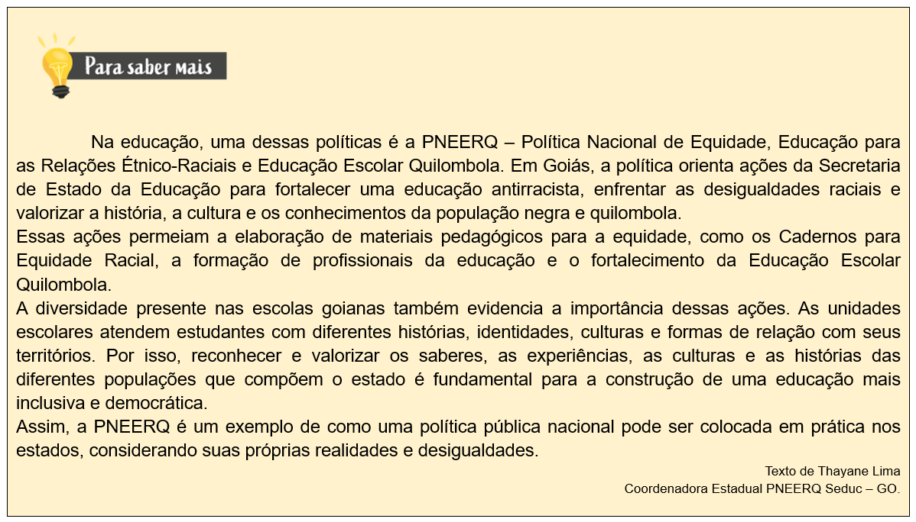

Slide 34
ATIVIDADES
13. A historiadora Wlamyra Albuquerque afirma que o Brasil criou formas indiretas de excluir determinados grupos. Como uma lei que trata todas as pessoas da mesma forma, sem considerar as desigualdades existentes, pode acabar mantendo as desigualdades raciais e sociais?
14. Após a abolição da escravidão, a população negra continuou enfrentando formas de controle e repressão, como a perseguição à capoeira e a outros costumes. Como essas práticas de repressão mostram que o fim da escravidão não significou o fim das desigualdades e dos preconceitos contra a população negra?
15. Por que, após a abolição da escravidão, não foram criadas medidas para garantir terras, educação e melhores condições de trabalho para a população negra? Que consequências o esquecimento das ideias de lideranças negras, como Luiz Gama, André Rebouças e Manuel Querino, pode trazer para a forma como conhecemos a história do Brasil?
16. Considerando o debate introduzido ao fim do texto, qual é a diferença entre tratar todas as pessoas da mesma maneira perante a lei e criar políticas públicas para diminuir desigualdades que existem na sociedade? Por que essas políticas podem ser importantes para promover uma sociedade mais justa?
17. O texto apresenta as ações afirmativas (como cotas raciais e sociais) como respostas a desigualdades estruturais. Em que medida as políticas de ação afirmativa contemporâneas representam a concretização das pautas que eram defendidas pelos abolicionistas negros no século XIX?

Slide 35
Leia o texto.
Texto V
Conjuntura indigenista em 2025: travas estruturais à efetivação dos direitos fundamentais dos povos indígenas no Brasil
A Constituição Federal de 1988 instituiu um novo paradigma jurídico no tratamento dispensado aos povos indígenas, ao reconhecer seus direitos originários sobre as terras tradicionalmente ocupadas e assegurar a proteção de suas formas próprias de organização social, culturas, línguas, crenças e modos de vida. Tal reconhecimento representou, ao menos no plano normativo, uma ruptura com o modelo assimilacionista e tutelar que historicamente marcou a relação entre o Estado brasileiro e os povos indígenas.
Todavia, a experiência constitucional demonstra que o reconhecimento formal de direitos não garante, por si só, sua efetivação material. A conjuntura de 2025 evidencia o aprofundamento das contradições entre o projeto constitucional de 1988 e a prática estatal, na medida em que se intensificam mecanismos políticos, jurídicos e econômicos voltados a limitar, suspender ou inviabilizar a concretização dos direitos indígenas. Este artigo propõe uma análise crítica desse cenário, situando-o no âmbito da teoria dos direitos fundamentais e do constitucionalismo democrático.

Slide 36
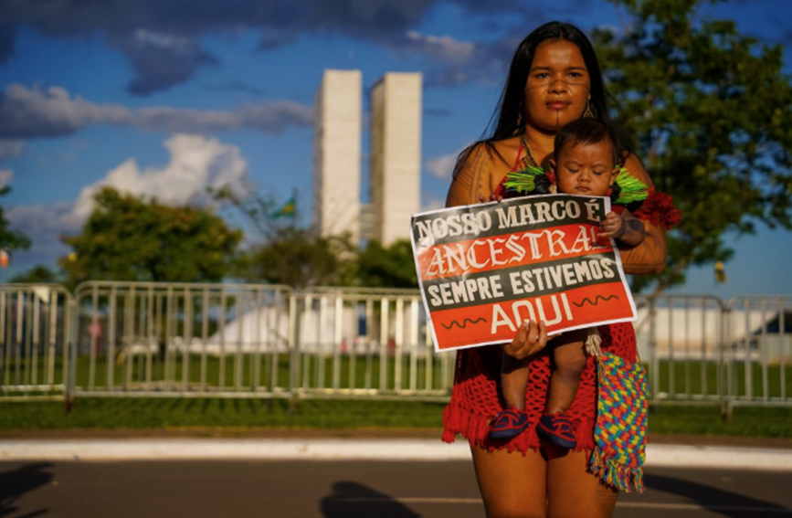
Direitos fundamentais indígenas e o princípio do Indigenato
Os direitos indígenas consagrados nos artigos 231 e 232 da Constituição Federal possuem natureza fundamental e caráter originário, uma vez que não decorrem de concessão estatal, mas sim do reconhecimento jurídico de uma ocupação anterior à formação do próprio Estado brasileiro. O princípio do Indigenato constitui, assim, o eixo estruturante da territorialidade indígena e da proteção constitucional conferida aos povos originários.
A efetividade desses direitos, entretanto, depende de uma atuação positiva do Estado, especialmente no que se refere à demarcação, proteção e fiscalização dos territórios indígenas. A reiterada omissão estatal, associada à fragilização dos órgãos responsáveis pela política indigenista, revela um déficit estrutural de concretização dos direitos fundamentais, em flagrante desacordo com os deveres constitucionais impostos aos poderes públicos.

Slide 37
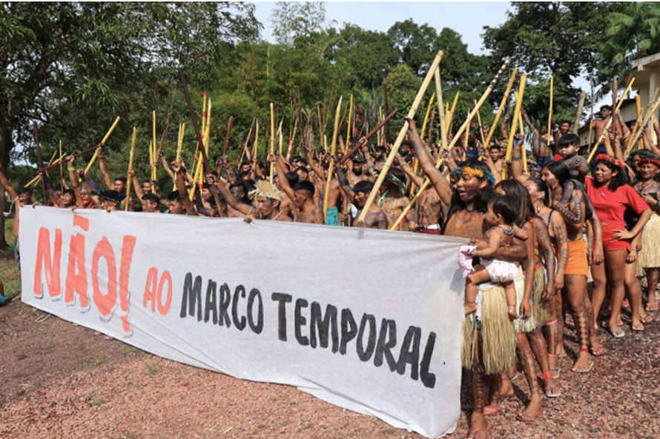
A tese do marco temporal e a erosão da normatividade constitucional
A tese do marco temporal, ao restringir o reconhecimento dos direitos territoriais indígenas à comprovação de ocupação das terras em 5 de outubro de 1988, promove uma releitura redutora do texto constitucional, esvaziando o conteúdo normativo do artigo 231. Trata-se de uma construção jurídico-política que ignora os processos históricos de violência, expulsão e deslocamento forçado impostos aos povos indígenas ao longo da colonização e da formação do Estado nacional.
Sob a perspectiva da teoria constitucional, essa tese viola o princípio da máxima efetividade dos direitos fundamentais e compromete a força normativa da Constituição. Ao transformar direitos originários em expectativas condicionadas, o marco temporal intensifica conflitos fundiários e contribui para a produção de cenários de insegurança jurídica e violência sistemática contra os povos indígenas.

Slide 38

Lei nº 14.701/2023 e a decisão parcial de inconstitucionalidade
Ao julgar a Lei nº 14.701/2023, o Supremo Tribunal Federal (STF) declarou a inconstitucionalidade da tese do marco temporal, que havia sido reintroduzida no ordenamento jurídico e no âmbito administrativo, apesar de já ter sido rejeitada pela própria Corte em 2023. Com isso, restabeleceu-se, no plano formal, a força do princípio do Indigenato e dos direitos originários dos povos indígenas sobre as terras tradicionalmente ocupadas.
Todavia, a decisão produziu efeitos ambíguos. Ao mesmo tempo em que reafirmou a inconstitucionalidade do marco temporal, o STF manteve dispositivos legais que legitimam práticas de esbulho e de exploração econômica dos territórios indígenas, relativizando o direito constitucional ao usufruto exclusivo das terras. Além disso, foram preservadas ingerências indevidas nos procedimentos administrativos de demarcação, capazes de comprometer processos em curso e futuros.

Slide 39
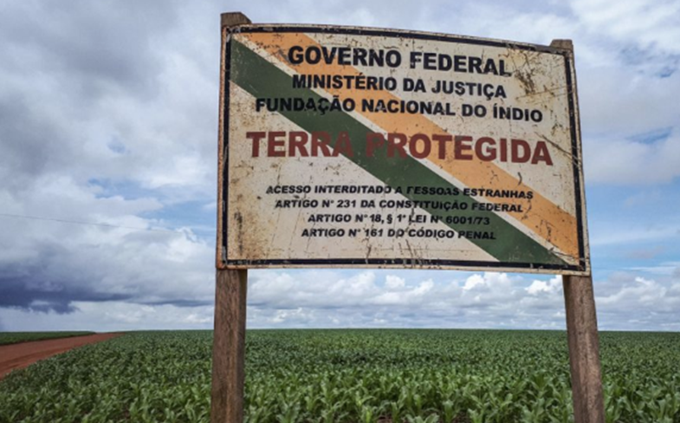
Poder político, interesses econômicos e restrição de direitos
A captura do Estado por interesses econômicos evidência uma disfunção democrática, na qual a política deixa de cumprir sua função de mediação do interesse público e passa a atuar como instrumento de reprodução de desigualdades estruturais. Os povos indígenas são sistematicamente posicionados como obstáculos ao desenvolvimento, legitimando práticas de exclusão, criminalização e violência institucional.
Ao optar por uma solução conciliatória, a Corte acabou por salvaguardar interesses econômicos em detrimento da lógica constitucional do artigo 231, que consagra a inalienabilidade, a indisponibilidade e a imprescritibilidade dos direitos territoriais indígenas. Trata-se de uma decisão fortemente influenciada pelas pressões do agronegócio, da mineração e de setores empresariais interessados na exploração irrestrita dos bens naturais.
Esse contexto contribuiu para o aumento das violências contra os povos indígenas, especialmente em estados como Paraná, Mato Grosso do Sul, Roraima, Amazonas, Pará, Mato Grosso, Maranhão, Rondônia e Bahia. A vigência da Lei nº 14.701/2023 e a lentidão — ou omissão comissiva — dos órgãos estatais expuseram comunidades indígenas a ataques criminosos, sem que houvesse resposta institucional eficaz.

Slide 40
Omissão estatal, vulnerabilização e violação estrutural de direitos
A violação dos direitos indígenas manifesta-se de forma estrutural, sobretudo por meio da omissão estatal. A ausência de políticas públicas eficazes, a precarização da saúde indígena, a morosidade nos processos demarcatórios e a insuficiência de mecanismos de proteção territorial produzem contextos de extrema vulnerabilidade social.
Do ponto de vista dos direitos fundamentais, a omissão do Estado configura uma forma qualificada de violação constitucional, uma vez que impede o exercício material de direitos formalmente reconhecidos. A produção de morte, sofrimento e desterritorialização não ocorre apenas por ações diretas, mas também pela normalização da negligência e pela invisibilização institucional dos povos indígenas.
Políticas públicas esvaziadas e gestão precarizada
Diversos povos indígenas vivem em condições extremas de vulnerabilidade, sem acesso adequado à terra, à água potável e a condições mínimas de saneamento. As políticas públicas implementadas assumem caráter predominantemente paliativo, voltadas a evitar mortes imediatas, mas incapazes de enfrentar as causas estruturais da violação de direitos.
Na área da saúde, a fragilidade institucional é ainda mais evidente. A Secretaria Especial de Saúde Indígena (Sesai) encontra-se submetida a lógicas de loteamento político, com cargos estratégicos ocupados por critérios alheios à competência técnica. Soma-se a isso a indefinição institucional decorrente da divisão de atribuições com a Agência Brasileira de Apoio à Gestão do SUS (AgSUS), comprometendo a execução da Política Nacional de Atenção à Saúde dos Povos Indígenas (PNASPI).

Slide 41
O resultado é a substituição de uma política pública de direito por um modelo baseado na terceirização e na prestação de serviços por empresas privadas, distanciando-se das diretrizes constitucionais e interculturais que deveriam orientar a saúde indígena.
Um novo indigenismo: da garantia de direitos à lógica do negócio
A relativização dos direitos indígenas, com ênfase na exploração econômica das terras e de seus recursos ambientais, minerários e energéticos, impõe aos povos indígenas escolhas forçadas. Diante da ausência de alternativas reais, muitas comunidades são pressionadas a aceitar empreendimento como condição para a sua própria sobrevivência.
As demarcações de terras passam a seguir a mesma lógica, sendo condicionadas à negociação com interesses privados, impondo aos povos indígenas a redução de áreas, permutas territoriais ou deslocamentos forçados para regiões degradadas, distantes de seus referenciais culturais, ambientais e históricos.
Consolida-se, assim, um novo modelo de indigenismo, desvinculado da garantia de direitos fundamentais e orientado pela mediação de interesses econômicos. Nesse processo, inclusive, o Ministério dos Povos Indígenas (MPI) passa a atuar como agente de conciliação negocial, relativizando a centralidade do artigo 231 da Constituição Federal.

Slide 42
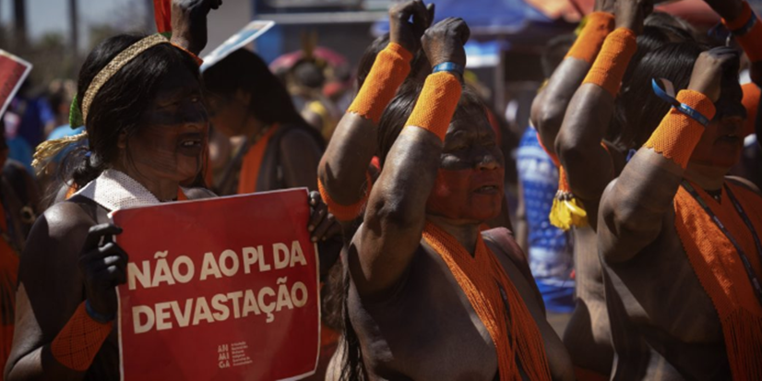
A Lei nº 15.190/2025 e a intensificação da devastação
A aprovação da Lei nº 15.190/2025, que flexibiliza o licenciamento ambiental e acelera a implementação de empreendimentos econômicos, evidencia a fragilidade do compromisso estatal com a proteção da natureza e dos povos tradicionais. O governo federal dedicou esforços limitados ao enfrentamento dessa agenda no Congresso Nacional, permitindo o avanço de uma legislação orientada prioritariamente por interesses econômicos.

Slide 43
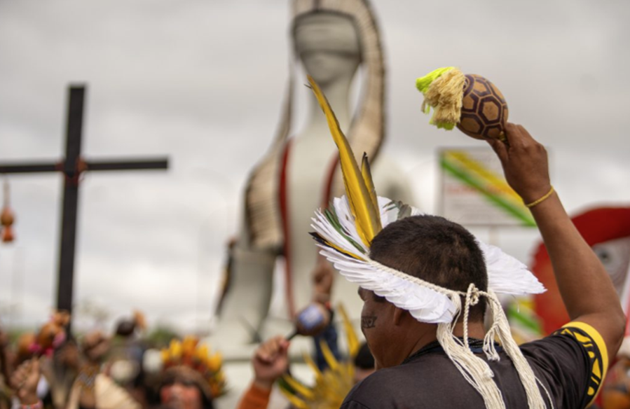
Formas de resistência
Os povos indígenas e as comunidades quilombolas, cuja reprodução social, cultural e econômica está intrinsecamente vinculada à terra e ao território, não se submetem passivamente às dinâmicas da especulação fundiária e do avanço do capital sobre seus espaços tradicionais. Ao contrário, constroem processos contínuos de luta e resistência coletiva, articulando estratégias políticas, jurídicas e sociais que buscam impor limites à atuação de agentes econômicos e estatais comprometidos com a flexibilização de direitos territoriais e a mercantilização dos bens comuns.

Slide 44
Essas formas de resistência se expressam por meio de movimentos sociais e organizações coletivas que partem do entendimento de que direitos fundamentais — especialmente aqueles reconhecidos constitucionalmente — não são passíveis de negociação. Nessa perspectiva, o enfrentamento ao sistema de dominação, bem como aos seus agentes públicos e privados, constitui tarefa permanente e inegociável, orientada pela defesa da autonomia, da autodeterminação e da integridade territorial desses povos e comunidades.
Os povos indígenas, as comunidades quilombolas e demais segmentos tradicionais e populares assumem, assim, um papel central na sustentação de horizontes de esperança e transformação social. Ao recusarem a substituição de seus territórios por compensações econômicas individualizadas, reafirmam concepções de território que ultrapassam a lógica da propriedade privada e da acumulação. Privilegiam a preservação dos rios, das florestas e dos modos de vida comunitários em detrimento de modelos de desenvolvimento baseados na degradação ambiental, na contaminação dos recursos naturais e na negação de direitos coletivos.
Texto de Roberto Liebgott e Ivan Cesar Cima. Adaptado.
Disponível em: https://abre.ai/sDTZ.
Acesso em: 20 ago. 2026.

Slide 45
ATIVIDADES
18. O texto apresenta uma situação em que os direitos indígenas entram em conflito com interesses econômicos. Na sua opinião, quando existe um conflito entre a proteção de um território indígena e interesses econômicos, quais critérios deveriam ser considerados para tomar uma decisão justa? Justifique.
19. Quando a garantia dos direitos territoriais indígenas esbarra em grandes projetos econômicos, o que deve prevalecer? Defenda seu ponto de vista apontando os critérios essenciais para resolver esse dilema.
20. De que maneira o respeito à cultura, às línguas e aos costumes dos povos indígenas se conecta diretamente com a garantia do seu direito à terra e à existência com dignidade?
21. O texto afirma que alguns povos indígenas são apresentados como “obstáculos ao desenvolvimento”. Quem pode se beneficiar dessa ideia e quais podem ser as consequências para os povos indígenas e para o meio ambiente?
22. O texto mostra que existem leis que protegem os povos indígenas, mas também apresenta situações de violência, conflitos territoriais e dificuldades na demarcação de terras. O que o contraste entre as garantias legais e a violência cotidiana contra os povos indígenas revela sobre a distância entre o direito escrito e a realidade?

Slide 46
23. O princípio do Indigenato estabelece que os direitos indígenas sobre suas terras são originários, ou seja, anteriores ao próprio Estado brasileiro. Diante disso, limitar o direito à terra a uma data específica na história é uma forma justa ou arbitrária de reconhecer essa posse? Justifique sua resposta.
24. O texto afirma que a falta de ação do Estado também pode contribuir para a violação dos direitos indígenas. Como a ausência de investimentos e de proteção por parte do governo (omissão) pode causar danos tão graves aos povos indígenas quanto uma ação direta de ataque?
25. Para muitas empresas, a terra pode ser vista principalmente como um recurso econômico. Para os povos indígenas e comunidades quilombolas, o território possui outros significados. Que critérios deveriam prevalecer para evitar que a busca pelo lucro destrua modos de vida tradicionais?
26. De que maneira a organização e a resistência ativa de povos indígenas e quilombolas transformam a luta pela terra em um instrumento de afirmação da própria cidadania e de exigência do cumprimento da lei?

Slide 47

A luta pela equidade de gênero A celebração do 08 de março, Dia Internacional da Mulher, nos convida, ano a ano, a refletir sobre o quantos a luta das mulheres por direitos e oportunidade igualitárias e histórica e o quanto ainda falta para mudar essa realidade. O direito ao voto, o acesso à educação, a participação política, a autonomia financeira, a igualdade no trabalho e o enfrentamento das diferentes formas de violência são resultados de lutas das mulheres ao longo da história. Apesar dos avanços conquistados, a realidade brasileira demonstra que a desigualdade de gênero ainda produz consequências graves. A violência contra as mulheres permanece como um dos principais desafios sociais do país. Feminicídio, violência doméstica, violência sexual, assédio, violência psicológica e outras formas de agressão fazem parte do cotidiano de muitas brasileiras. Esses problemas demonstram que a existência de leis que garantem direitos não é suficiente para assegurar, na prática, uma vida livre de violência e discriminação. Os dados recentes reforçam a dimensão desse problema. O Anuário Brasileiro de Segurança Pública tem registrado números elevados de violência contra as mulheres, incluindo estupros, agressões em contexto doméstico, ameaças e feminicídios. Esses dados revelam que a violência de gênero não deve ser compreendida como um problema exclusivamente individual ou familiar, mas como uma questão social que exige políticas públicas, prevenção, proteção às vítimas e responsabilização dos agressores. Nesse contexto, discutir equidade de gênero significa reconhecer que homens e mulheres possuem os mesmos direitos, mas que as condições históricas e sociais vivenciadas por eles não são necessariamente iguais. Por isso, garantir justiça pode exigir medidas específicas destinadas a enfrentar desigualdades e vulnerabilidades que atingem as mulheres. A equidade de gênero envolve, portanto, tanto a igualdade formal, que garante perante a lei os mesmos direitos a todas as pessoas, quanto a igualdade material, que considera as desigualdades existentes na sociedade e busca criar condições concretas para que esses direitos possam ser efetivamente exercidos. Falar sobre equidade de gênero significa reconhecer que uma sociedade verdadeiramente democrática não é aquela em que os direitos existem apenas nas leis, mas aquela em que todas as pessoas podem exercê-los com liberdade, segurança, respeito e dignidade. Texto d Carolina Campo. Adaptado. Disponível em: https://abre.ai/sFpF Acesso em: 20 ago. 2026.

Slide 48



Sugestões de Filmes para contextualização com o período estudado e para contribuir com o Tema:
1. Que Horas Ela Volta
2. M-8 Quando a Morte Socorre a Vida
3. Medida Provisória

Slide 49
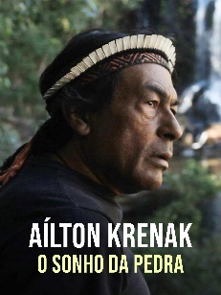
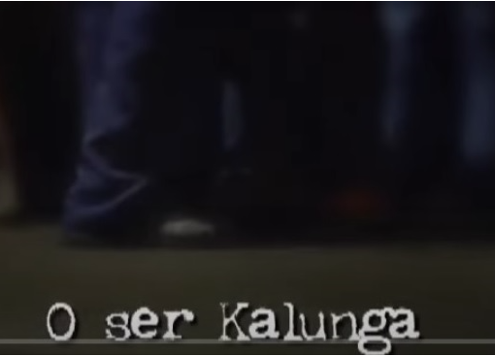
4. Aílton Krenak: o Sonho da Pedra
5. O ser Kalunga

Slide 50


